Slide 1
JavaScript+jQuery前端开发基础教程

Slide 2
第1章 初识JavaScript

Slide 3
学习目标：
■ 了解JavaScript的发展历史及主要特点
■ 了解JavaScript的应用范围
■ 掌握JavaScript的语法规范以及在HTML文档中的应用

Slide 4
CONTENTS
JavaScript简介
第1章
编写JavaScript的工具
第2章
JavaScript在HTML中的应用
第3章

Slide 5
JavaScript简介
JavaScript的发展概况和特点
JavaScript的应用
支持JavaScript的浏览器

Slide 6
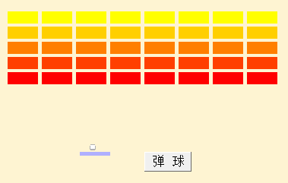
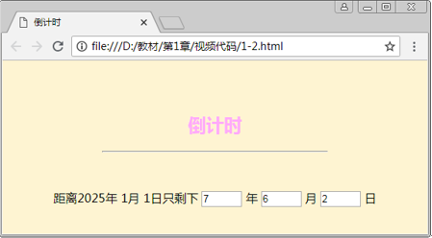
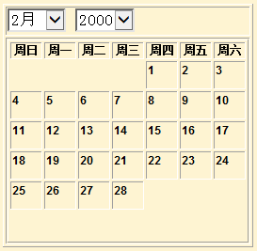
JavaScript简介
JavaScript（JS）是基于对象和事件驱动的客户端脚本语言，主要是用来进行Web前端开发的，如图1-1所示的可以查看某个日期星期几的日历，图1-2所示为查看某个日期距离2008年1月1日多长时间的倒计牌，图1-3所示的弹球小游戏等，都是典型的使用JavaScript开发的网页特效。
图1-1 日历 图1-2 倒计牌 图1-3 弹球小游戏

Slide 7
JavaScript的发展概况和特点
１．JavaScript的历史
（1）JavaScript语言诞生
（2）JavaScript标准的制定
（3）JavaScript的应用推广

Slide 8
JavaScript的发展概况和特点
2．JavaScript的特点
解释型语言
JavaScript是一种解释型语言，其源代码不需要编译就可以通过浏览器解释运行。在编写代码时，它可以和HTML代码结合在一起来解释执行。
基于对象的语言
它能运用自己已经创建的对象。许多功能可以来自于脚本环境中对象的方法与脚本的相互作用。

Slide 9
JavaScript的发展概况和特点
2．JavaScript的特点
安全性
它不允许访问本地的硬盘，并不能将数据存入到服务器上，不允许对网络文档进行修改和删除，只能通过浏览器实现信息浏览或动态交互。这样可有效地防止数据的丢失。
跨平台性
JavaScript依赖于浏览器本身，与操作环境无关，只要能运行浏览器的计算机，并支持JavaScript的浏览器就可正确执行

Slide 10
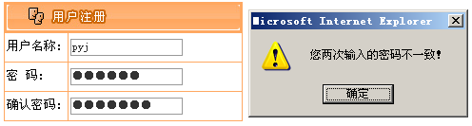
JavaScript的应用
三、JavaScript的作用
（1）验证用户输入的内容
使用JavaScript脚本语言可以在客户端对用户输入的数据进行验证。例如在制作用户注册信息页面时，要求用户输入确认密码，以确定用户输入密码是否准确。如果用户在“确认密码”域输入的信息与“密码”域输入的信息不同，将弹出相应的提示信息，如图所示。

Slide 11
JavaScript的应用
三、JavaScript的作用
（2）文字特效
使用JavaScript脚本语言可以使文字实现多种特效。例如使文字旋转，如图所示。

Slide 12

JavaScript的应用
三、JavaScript的作用
（3）动画效果
在浏览网页时，经常会看到一些动画效果，使页面显得更加生动。使用JavaScript脚本语言也可以实现动画效果，例如在页面中实现下雪的效果，如图所示。

Slide 13
JavaScript的应用
三、JavaScript的作用
（4）窗口的应用
在打开网页时经常会看到一些浮动的广告窗口，这些广告窗口是网站最大的盈利手段。我们也可以通过JavaScript脚本语言来实现，例如如图所示的广告窗口。

Slide 14
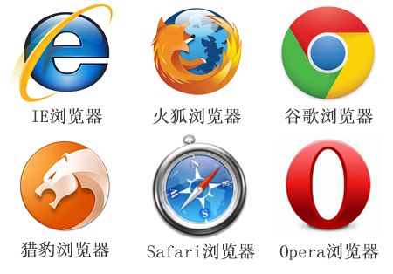
支持JavaScript的浏览器
众所周知，JavaScript最初开发出来就是为了嵌套在浏览器中使用的，浏览器对JavaScript支持也是JavaScript代码能够正常解析运行的基础，那么，支持JavaScript浏览器有哪些呢？其实现在市场上主流的浏览器都支持JavaScript，如图1-5所示的几款浏览器，都对JavaScript有很好的支持。

Slide 15
CONTENTS
JavaScript简介
第1章
编写JavaScript的工具
第2章
JavaScript在HTML中的应用
第3章

Slide 16
编写JavaScript的工具
从原理上来说，我们可以用任何一种文本编辑工具来编写JavaScipt程序，如记事本、Notepad++、EditPlus等，但这一类的编辑工具在写代码时很不方便，因为JavaScript是可以嵌入HTML网页文档中的，所以我们可以用任何一款HTML网页文件的编辑工具来完成JavaScript程序的编写，如Dreamwaver、HBuilder、WebStorm等。运用这些软件工具来编写程序的好处是一是代码自动提示，减少我们编写代码的失误和提高编写代码的速度，二是这些工具都有强大的纠错能力，帮助我们减少错误，三是提供了编写代码的模板，可以帮助我们提高速度和质量。这些软件编辑工具可以从网上很容易找到，安装在计算机上就可以使用它们开始我们的JavaScript征程了。

Slide 17
CONTENTS
JavaScript简介
第1章
编写JavaScript的工具
第2章
JavaScript在HTML中的应用
第3章

Slide 18
JavaScript在HTML中的应用
直接将JavaScript代码嵌入HTML中
链接外部的JavaScript
直接在HTML标签中使用

Slide 19
在页面中直接嵌入JavaScript
在HTML文档中可以使用<script>…</script>标记将JavaScript脚本嵌入到其中。
<html>
<head>
<title>JavaScript简介</title>
<script>
......
</script>
</head>
<body>
</body>
</html>
<html>
<head>
<title>JavaScript简介</title>
</head>
<body>
<script>
......
</script>
</body>
</html>

Slide 20
在页面中直接嵌入JavaScript
<script>标签的4个属性
language
type
src
defer
用于指定使用的脚本类型
指定外部脚本文件的路径
type属性语法格式
<script type="text/javascript">
指定使用的是JavaScript脚本

Slide 21
链接外部JavaScript文件
语法格式
<script type="text/javascript" src="javascript.js"></script>
外部JavaScript文件路径
相对路径
<script type="text/javascript" src="index.js"></script>
<script type="text/javascript" src="D:/Js/index.js"></script>
绝对路径

Slide 22


三个注意
1.外部JavaScript文件中只能包含JavaScript代码，不能包含HTML和<script>标签。
<script type="text/javascript">
alert("我喜欢JavaScript");
</script>
JavaScript文件
2.在<script>标签内部不要存在其他的JavaScript代码。
<script type="text/javascript" src="test.js">
alert("我喜欢JavaScript");
</script>
不会执行，没有意义
3.在链接外部JavaScript文件时</script>结束标签不能省略。
<script type="text/javascript" src="test.js">

Slide 23

直接在HTML标签中使用
在HTML文档中可以在<a>标签、<input>标签中使用JavaScript脚本作为它们的属性值。
通过“javascript:”调用
<a href="javascript:alert('你好JavaScript')">测试</a>
与事件结合调用
<input type="button" value="显示Hello" onclick="javascript：alert('Welcome!');" />

Slide 24
1.4 JavaScript基本语法
1.4.1 大小写敏感
JavaScript对大小写敏感，即严格区别关键字、变量、函数以及其他标识符的大小写。
<script>
a = 100
A = 200
document.write(a)
document.write("<br>")
document.write(A )
</script>

Slide 25
1.4.2 空格、换行符和制表符
JavaScript会忽略代码中不属于字符串的空格、换行符和制表符。通常，空格、换行符和制表符用于帮助代码排版，方便阅读程序。
<head>
<script>
a =
100
document.
write(a)
</script>
</head>
<body>
</body>

Slide 26
1.4.3 语句结束符号
JavaScript并不强制要求语句末尾必须使用分号（;）作为语句结束符号。JavaScript解释器可自动识别语句结束。
在某些时候，可使用分号将多条语句写在一行。例如：
<script>
a =100; document.write(a)
</script>

Slide 27
1.4.4 注释
注释是程序中的说明信息，帮助理解代码。脚本执行时，注释内容被忽略。JavaScript提供两种注释。
//：单行注释，//之后的内容为注释。
/*……*/：多行注释。在“/*”和“*/”之间的内容为注释，可以占据多个语句行。

Slide 28
1.4.5 标识符命名规则
标识符用于命名JavaScript中的变量、函数或其他的对象
JavaScript标识符命名规则与Java相同，第一个字符必须是字母、下划线、美元符号或者汉字，之后可以是字母、数字、下划线或者汉字。JavaScript使用Unicode字符串，所以允许使用包含中文在内的各国语言字符。

Slide 29
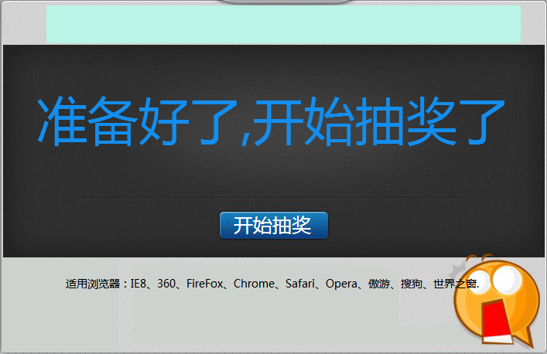
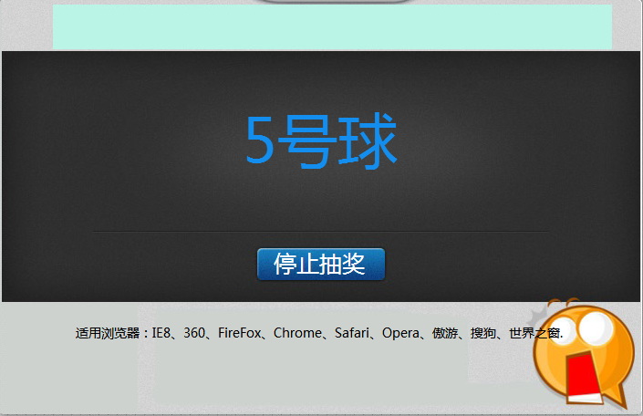
【综合案例】：随机抽奖小程序
这个抽奖主要是通过在HTML中嵌入JavaScript代码实现随机抽奖，通过单击“开始抽奖”按钮实现开始随机抽奖，按“停止抽奖”实现抽奖结果，显示抽奖结果。通过这个小案例，大家初步认识一下JavaScript脚本在HTML中的应用，其效果如图1-12和图1-13所示。

Slide 30
小 结
Javascript是一种基于对象的，事件驱动的，安全性的，跨平台的客户端脚本语言
Javascript程序区分大小写字母
<script>标记的作用是在网页中嵌入javacript脚本或链接一个外部脚本文件
它既可以出现在<head></head>之间，也可以出现在<body></body>之间
Javascript程序代码既可以嵌入到HTML文档中，也可以独立成一个文件。当嵌入到HTML文档中时，文件的扩展名为.html或.htm；当独立成一个文件时，文件的扩展名为.js

Slide 31
谢谢观看！

